Slide 1
EXTENSIONES DE VIDEO
Ana Sofía Tovar Fernández
#32 2ºC

Slide 2
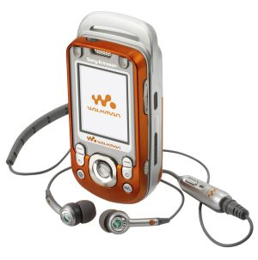
3GP
Es un formato contenedor usado por teléfonos móviles para almacenar información de medios múltiples (audio y video).
Reproducción
VLC media player
Totem
Media Player Classic
The KMPlayer
QuickTime
RealPlayer
JetAudio
GOM Player
Windows Media Player (A partir de la versión 12, incluida en Windows 7)

Slide 3
AVI
El formato AVI fue definido por Microsoft para su tecnología Video por Windows en 1992. Posteriormente fue mejorado mediante las extensiones de formato del grupo OpenDML de la compañía Matrox. Estas extensiones están soportadas por Microsoft, aunque no de manera oficial, y son denominadas AVI 2.0.
Reproducción
BSPlayer
VLC Player
Windows Media
Real Player
Windows Media Classic
Winamp

Slide 4
DIVX
Es un formato de vídeo que funciona sobre los sistemas operativos Windows, MacOS y GNU/Linux actuales y que, combinado con la compresión de audio MP3, consigue una alta calidad de imagen superior a la del VHS con un caudal inferior a 1 Mbit/s.
Reproducción
Codec DIVX

Slide 5
FLV
Flash Video (FLV) es un formato contenedor propietario usado para transmitir video por Internet usando Adobe Flash Player (anteriormente conocido como Macromedia Flash Player), desde la versión 6 a la 10. Los contenidos FLV pueden ser incrustados dentro de archivos SWF. Entre los sitios más notables que utilizan el formato FLV se encuentran YouTube, Google Video, Reuters.com, Yahoo! Video y MySpace.
Reproducción
Kmplayer
Kaffeine
RealPlayer
VLC media player
Xine
Winamp
SWF & FLV Player
JetAudio
Adobe Flash Player
Flash Video Player
FLV Player
BitComet FLV Player
GOM Player
K-Lite Codec Pack
MPlayer
Perian

Slide 6
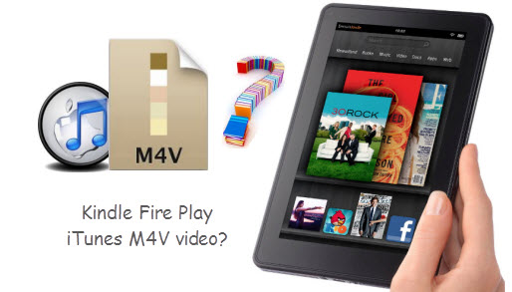
M4V
Sólo vídeo (algunas veces se utiliza para flujos mpeg-4 de vídeo no especificados en la definición del formato).
Reproducción
quicktime
iTunes
NeroShowtime

Slide 7
MKV
Su formato contenedor estándar abierto, un archivo informático que puede contener un número ilimitado de vídeo, audio, imagen o pistas de subtítulos dentro de un solo archivo. Su intención es la de servir como un formato universal para el almacenamiento de contenidos audiovisuales comunes, como películas o programas de televisión.
Reproducción
ALShow
Avidemux
BS.Player
Chameleo
The Core Media Player
DivX
The Core Pocket Media Player

Slide 8
MOV
MOV es una instrucción en el lenguaje ensamblador de la mayoría de procesadores, cuyo propósito es la transferencia de datos entre registros de procesador o registro y memoria.
Adicionalmente MOV también permite el uso de datos absolutos, como por ejemplo mover el número 10 a un registro del procesador.
Reproducción
quicktime de apple

Slide 9
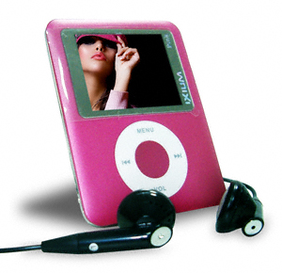
MP4
MP4 es la extensión oficial para la nueva generación de archivos MPEG-4. Almacenarán diferentes tipos de datos, desde música a imágenes, y la idea es intentar ser un formato único, en el que se podría incluso almacenar datos de diferentes tipos en un mismo archivo.
Reproducción
mpegable Player y mpegable DS decoder que sirve para reproducir archivos MP4 en Windows Media Player.
quicktime

Slide 10
MPG
Formato común digital de vídeo estandarizado por el Grupo de Expertos Móvil De cuadros (MPEG); típicamente incorpora el MPEG 1 O EL MPEG 2 compresión de audio y de vídeo; a menudo usado para crear las películas que son distribuidas sobre la Internet.
Reproducción
Apple quicktime
Eltima elmedia
Microsoft Windows media
Roxio creator
Apple itunes

Slide 11
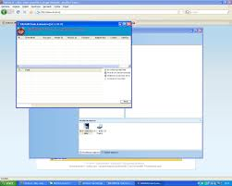
OGM
Asociaciones de archivo incorrectas podrían ser el resultado de ser la base de publicaciones dentro de su sistema de ordenador personal. Como tal sumamente le recomiendan explorar su ordenador personal para entradas de registro inválidas, procesos no usados y otros ajustes de sistema desfavorables para identificar publicaciones de retardación. El tipo de archivo OMG principalmente es asociado con ' O*O DiskImage ' por el Software O*O GmBH. O*O DiskImage puede realizar imagimática incremental o imagen un sistema entero. Los datos imaged entonces pueden ser cifrados y también comprimidos a varios niveles diferentes. La división de imágenes en volúmenes de almacenaje diferentes individualmente puede o ser puesta o O*O DiskImage automatizará la división.
Reproducción
VLC media player

Slide 12
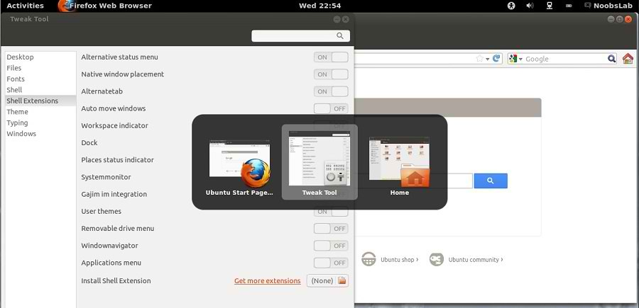
RM
RM es un comando de la familia de sistemas operativos Unix usada para eliminar archivos y directorios del sistema de archivos . Esta orden debe utilizarse con cautela, ya que puede ser muy destructiva, debido a que, al momento de ser llamada, por omisión borra los archivos sin pedir confirmación.
Reproducción
RealAlternative

Slide 13
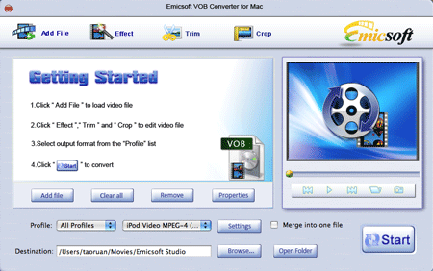
VOB
VOB (DVD-Video Object o Versioned Object Base) es un tipo de fichero contenido en los DVD-Video. Incluye el video, audio, subtítulos y menús en forma de stream.
Los ficheros VOB están codificados normalmente siguiendo el estándar MPEG-2. Si cambiamos la extensión de .vob a .mpg o .mpeg, el fichero es legible y continúa teniendo toda la información, aunque algunos visualizadores no soportan las pistas de subtítulos.
Reproducción
Para quemar los ficheros VOB en un disco DVD±R, son necesarios además otros ficheros DVD-Video, por ejemplo los IFO y BUP.

Slide 14
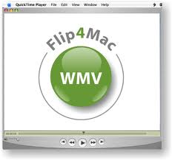
WMV
Windows Media Video (WMV) es un nombre genérico que se da al conjunto de algoritmos de compresión ubicados en el set propietario de tecnologías de vídeo desarrolladas por Microsoft, que forma parte del framework Windows Media.
Reproducción
BS.Player
Mplayer
Windows Media Player

